Slide 1
IL FOLLOW-UP DEI PAZIENTI POST-IMA:
COMMENTO SULLA SURVEY TRA I CARDIOLOGI CALABRESI
Giovanni Bisignani
Notes:
.

Slide 2
Domanda 1
Answer Choices
SI
NO
Responses
23,48% | 27
76,52% | 88
Answered | 115
Skipped | 0

Slide 3
Domanda 2
Answer Choices | Responses
Si | 22,61% | 26
No, si effettua solo la visita al 1° mese dalla dimissione per tutti i pazienti dimessi | 77,39% | 89
 | Answered | 115
 | Skipped | 0

Slide 4
Domanda 2a
Answer Choices | Responses
solo al 1° mese dalla dimissione | 24,00% | 6
al 1°, 3° e 12° mese dalla dimissione | 40,00% | 10
viene inviato all’ambulatorio dello scompenso cardiaco | 36,00% | 9
Altro (specificare) | 0,00% | 0
 | Answered | 25
 | Skipped | 90

Slide 5
Domanda 2b
Risposte inserite in Altro (specificare):
Ambulatorio Generale
Answer Choices | Responses
solo al 1° mese dalla dimissione | 32,00% | 8
al 1°, 6° e 12° mese dalla dimissione | 52,00% | 13
ambulatorio integrato cardio-nefro-metabolico | 0,00% | 0
Altro (specificare) | 16,00% | 4
 | Answered | 25
 | Skipped | 90

Slide 6
Domanda 3
Answer Choices | Responses
Si | 25,66% | 29
No | 74,34% | 84
 | Answered | 113
 | Skipped | 2

Slide 7
Domanda 3a
Answer Choices | Responses
<25% | 6,90% | 2
>25% <50% | 51,72% | 15
>50% | 41,38% | 12
 | Answered | 29
 | Skipped | 86

Slide 8
Domanda 3b
Answer Choices | Responses
Altro ospedale | 37,50% | 39
Poliambulatorio ASP | 60,58% | 63
Centro Privato Convenzionato | 23,08% | 24
Libera Professione | 79,81% | 83
 | Answered | 104
 | Skipped | 11

Slide 9
Domanda 4
Altro (specificare):
Caratteristiche angiografiche e tecniche (numero stent,
posizione, overlap)
Complessità della PCI (numero di stent, biforcazioni….)
Funzione ventricolare sinistra
Answer Choices | Responses
Età >65 | 69,23% | 72
Diabete | 88,46% | 92
IRC (clearance <60 ml/min/1,73 m2) | 69,23% | 72
Malattia coronarica multivasale | 78,85% | 82
Ulteriore IMA antecedente all’evento indice | 64,42% | 67
Pregressa PCI | 61,54% | 64
Basso rischio emorragico | 75,96% | 79
Altro (specificare) | 4,81% | 5
 | Answered | 104
 | Skipped | 11

Slide 10
Domanda 5
Risposte inserite in Se Si: quale utilizzi?
Grace, Crusade, Cha2ds2vasc, Has-bled
PRECISE-DAPT
DAPT score
TIMI
Answer Choices | Responses
No | 78,10% | 82
Si: quale utilizzi? | 21,90% | 23
 | Answered | 105
 | Skipped | 10

Slide 11
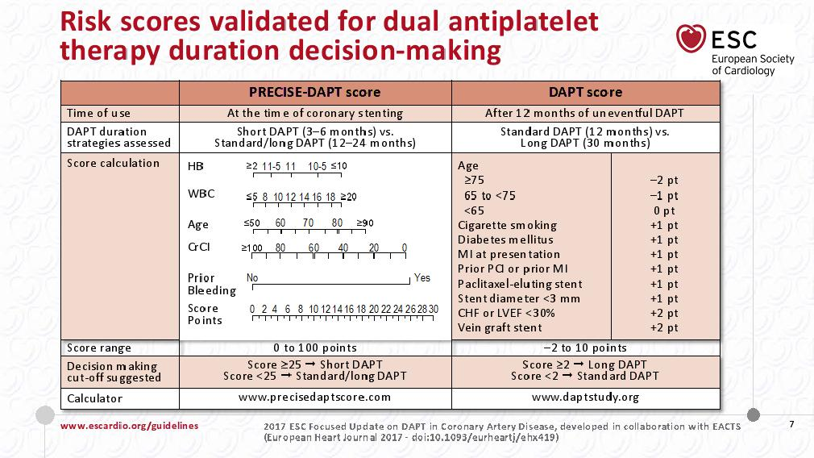
«As a result, the application of these risk scores to decide upon DAPT duration remains problematic, as only limited data exist exploring their value to guide DAPT duration». (pag. 7)
«However, none of these risk prediction models have been prospectively tested in the setting of RCTs. Therefore, their value in improving patient outcomes remains unclear». (pag. 9)

Slide 12
Conclusioni
Nella maggior parte delle cardiologie non è previsto nella lettera di dimissione il riferimento alla rivalutazione al 12° mese dei pazienti con IMA ad alto rischio ischemico, ai fini di un probabile prolungamento della DAPT.
In genere non viene effettuato un follow-up differenziato in base alle caratteristiche cliniche e procedurali dei pazienti post-IMA e non è previsto in tal senso un ambulatorio dedicato.
Per il prolungamento della DAPT vengono tenuti in considerazioni tutti i criteri clinici e procedurali, con leggera preferenza al diabete, alla malattia coronarica multivasale e al basso rischio emorragico.
Ai fini del prolungamento della DAPT, la maggior parte dei cardiologi non fa riferimento agli scores per la valutazione del rischio ischemico e del rischio emorragico
Emerge la necessità di parlare un linguaggio comune

